Slide 1
Organização do Trabalho em Bancos Comerciais
Arthur Shinzo Fernandes Shimizu - 9836857
Caio De Bonis Rossetti - 10274183
Deborah Lara Aspis - 9319102
Gabriel Malta Caetano da Silva - 9346600
Joao Vitor Morales - 8537705
Luis Flavio Carvalho Cipparrone - 4463877

Slide 2
Agenda da apresentação
Bancos Tradicionais
Bancos Digitais
Tendências de mudanças organizacionais
Diferenças de cultura e mudanças Sociais
Impactos do Corona

Slide 3
Bancos Tradicionais
1
Experiência, solidez e segurança.

Slide 4
Bradesco - Gestão de Fundos
Segmentação por áreas
Áreas bem definidas chefiadas por superintendentes
Estrutura hierárquica
Superintendentes executivos responsáveis pelas aprovações em comitês.
RH Centralizado
RH da matriz responsável por todos os funcionários de todos os braços do bancos; Incorporação de valores, cultura, estrutura organizacional

Slide 5
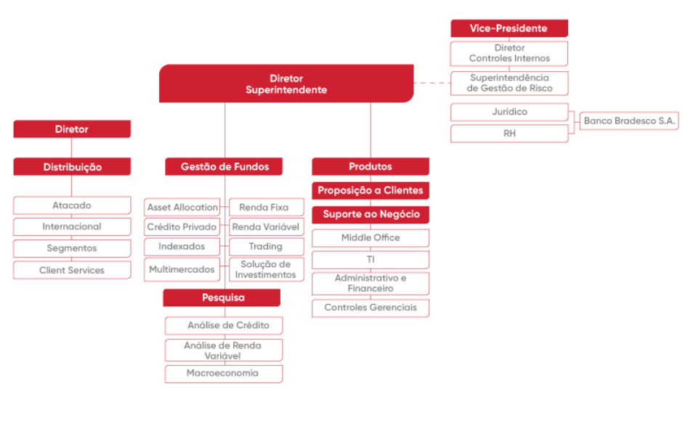
Organograma - Bradesco Asset

Slide 6
Bradesco - Gestão de Fundos
Interdependência entre as áreas no fluxo de informações pode ocasionar problemas de lentidão e retrabalho
Back Office
Gestão
Comercial

Slide 7
No final de 2016, o Itaú adquiriu o negócio de varejo do Citi, por cerca de R$ 710 milhões. Desde então, o Citi atua no Brasil apenas no atacado, atendendo grandes empresas em transações envolvendo grande volume financeiro.
Atua nos seguintes segmentos:
Investment Banking
Corporate Banking
Commercial Banking
Trade e Tesouraria
Private Banking
Possui cerca de USD 20 bilhões em ativos no Brasil, com um Patrimônio Líquido próximo a USD 2 bilhões

Slide 8
Convencional
Escala Hierárquica bem definida, com afazeres específicos para cada nivel
Segmentacao
Áreas divididas, todavia é comum a interação entre as áreas nos projetos
Burocracia
Burocracia comum inerente a um grande banco somado ao fato de haver uma maior burocracia por ser um banco americano

Slide 9
Itaú Unibanco S A
Convencional
Funções bem segmentadas e estabelecidas, com determinações partindo do topo da hierarquia.
Times
Desenvolvimento do trabalho com times destacados para cada projeto e maior autonomia de decisão.

Slide 10
Bancos consolidados e de grande porte
Hierarquia
Posições hierárquicas e cargos muito bem definidos.
Segmentação
Divisão clara das áreas, com menor integração entre elas e maior especialização do trabalho.
Burocracia
Processos bem definidos e bastante formalizados.

Slide 11
Bancos Digitais
2
Inovação no ambiente financeiro.

Slide 12
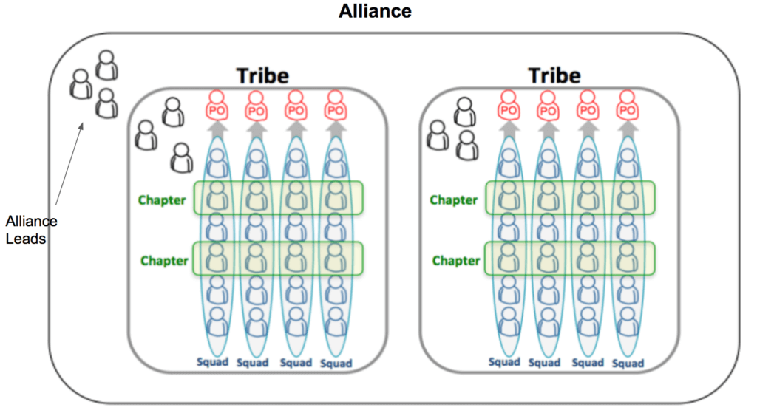
Stone & NuBank
Estrutura matricial e flexível.

Slide 13
Metodologias ágeis
É notável como essas organizações modernas se relacionam e utilizam as metodologias ágeis.
Mais famosa: Scrum.
Características da metodologia por Henrik Kniberg:
Tarefa dividida em pequenas partes.
Entregáveis rápidos e frequentes.
Times pequenos, auto-organizáveis e multifuncionais.
Limitação do WIP.

Slide 14
Competir por meio de agilidade da operação
Agilidade
Impedir que os processos sejam demorados e garantir uma resposta rápida de acordo com as necessidades.
Autonomia
Maior liberdade para o trabalhador, dando espaço e visibilidade para que ele desenvolva soluções novas.
Experimentação
Ambiente que incentiva a inovação. Consequentemente, tolerância maior a erros, contanto que fundamentados.

Slide 15
Semelhanças com o sistema sociotécnico
Grupos semi-autônomos
Flexibilidade para se autogerir e melhor decidir como chegar ao produto final.
Mínima especificação
Estratégia definida por OKR's, onde grupos decidem como alcançar.
Fluxo de Informações
Agilidade para comunicar eventos, em primeiro lugar para os times envolvidos. Ao topo, apenas o necessário.
Projeto e valores humanos
Autonomia e visibilidade, motivando o profissional e mostrando preocupação com seu crescimento.
Princípio incompleto
Estratégias redefinidas constantemente.
Profissional multi-funcional
Tentar ao máximo definir cargos com flexibilidade, incentivo à rotação de áreas na empresa.

Slide 16
Tendências de mudanças organizacionais
Bancos Tradicionais
Embora tenham uma estrutura organizacional com características mais presentes na escola clássica, já é realidade uma tendência de desburocratização dos processos da empresa e também do aumento da autonomia dada a certos setores
Bancos Digitais (consolidados)
A necessidade de processos bem documentados para conseguir certificações de produtos financeiros e também um aumento do tamanho destes bancos como um todo os têm obrigado a criar burocracias e estruturas que reduzem de certa forma sua agilidade e autonomia
Bancos Digitais (novos)
O aumento do segmento tem permitido a entrada de novos players que, por serem menores em tamanho, têm muita agilidade e processos competitivos

Slide 17
Cultura e mudanças Sociais
Bancos Digitais x Bancos tradicionais
1. Abordagem à diversidade social dentro da empresa
2. Foco no cliente
3. Feedbacks e alinhamentos para crescimento pessoal

Slide 18
Impactos do Corona
Cada um dos setores teve uma experiência diferente a respeito dos recentes impactos da pandemia, principalmente quanto ao trabalho remoto:
Bancos tradicionais: estrutura mais antiga e maior dificuldade nesse processo
Bancos digitais: agilidade e estrutura preparada ajudaram muito na transição
Perspectivas pro futuro
Misto de trabalho remoto e presencial
Burocracias podem dificultar esse processo

Slide 19
Bancos Comerciais
Obrigado!
Alguma dúvida?

